Slide 1



Мастер- класс
проводит
Губайдуллина Флюза Галимзяновна

Slide 2
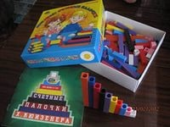
Разработала рабочую учебную программу «Развивающие игры. Палочки Кюизенера» старший дошкольный возраст.

Slide 3
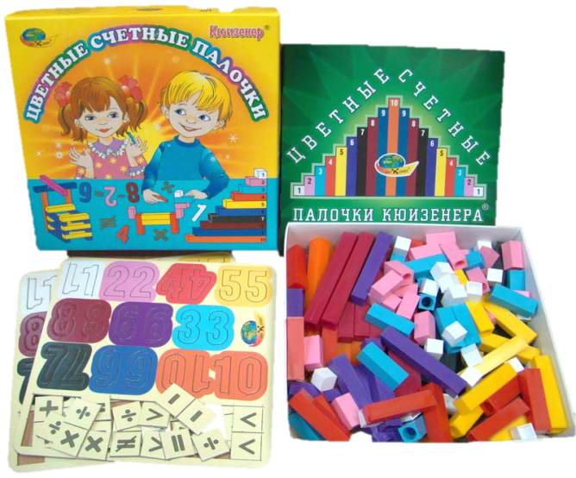
Мастер-класс
Тема: «Палочки Кюизенера как полифункциональное дидактическое средство интеллектуального развития детей дошкольного возраста»
Notes:
3

Slide 4
Цель мастер – класса:
Повышение профессионального мастерства педагогов-участников мастер-класса в процессе активного педагогического общения по освоению опыта работы по использованию цветных палочек Кюизенера как полифункционального дидактического средства интеллектуального развития детей дошкольного возраста.

Slide 5
Задачи мастер – класса:
Сформировать у педагогов – участников мастер – класса представление об игровой технологии.
Познакомить участников мастер-класса с опытом работы по применению развивающих игр с палочками Кюизенера.
Обучить участников мастер – класса навыкам, составляющим основу игровой технологии.
Активизировать познавательную деятельность педагогов, повысить уровень их профессиональной компетенции в вопросах интеллектуального развития детей дошкольного возраста.

Slide 6
«Что я ожидаю от данного мастер-класса?»

Slide 7
Актуальность технологии:
Эффективное развитие интеллектуальных способностей детей дошкольного возраста - одна из актуальных проблем современности.
Дошкольники с развитым интеллектом быстрее запоминают материал, более уверены в своих силах, легче адаптируются в новой обстановке, лучше подготовлены к школе.
Интеллектуальное развитие дошкольника можно осуществить на основе игровой деятельности, в процессе которой у ребенка формируются психические процессы, математические представления, приобретается опыт общения со сверстниками.

Slide 8
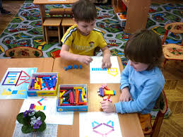
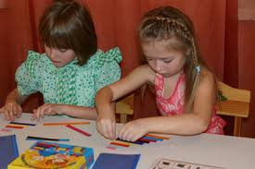
Идеи игровой технологии:
Становление интеллектуально- творческой личности дошкольника.
Благодаря использованию игровой технологии процесс обучения дошкольников проходит в доступной и привлекательной форме.
Легко вписываются в систему пред математической подготовки детей к школе.

Slide 9
Основные особенности игровой технологии:
абстрактность, универсальность
высокая эффективность
вызывают живой интерес детей
развивают активность и самостоятельность в поиске способов действия с материалом, путей решения мыслительных задач
знакомят со своеобразной цветной алгеброй

Slide 10
Различать и классифицировать по цвету
Познакомить с последовательностью чисел натурального ряда
Освоить прямой и обратный счет
Делить целое на части и измерять объекты
Познакомить с понятием величины, длины, высоты, ширины
Развивать пространственные представления
Овладеть арифметическими действиями

Slide 11
ЭТАПЫ
I этап Палочки используют как игровой
материал. Дети играют с ними, как с обычными кубиками, палочками, конструктором и по ходу знакомятся с цветами, размерами и формами.
II этап Палочки выступают как пособие для юных математиков. Дети учатся постигать законы загадочного мира чисел и других математических понятий.

Slide 12
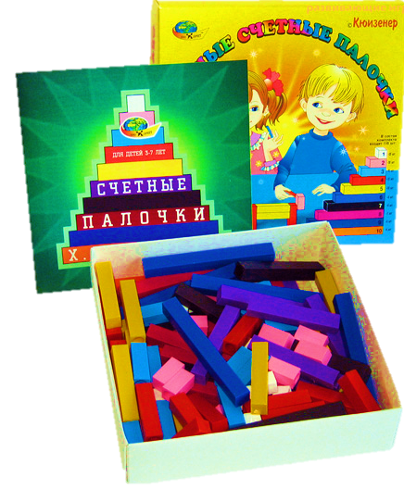

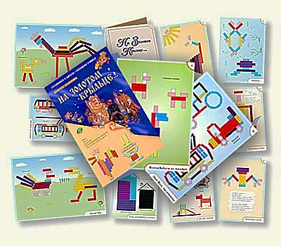
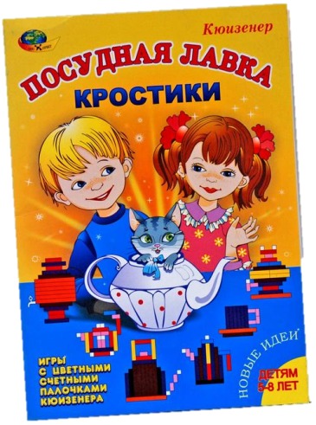
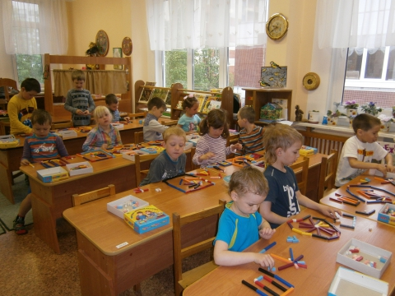

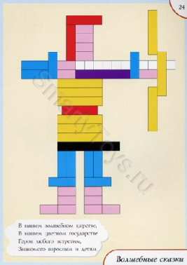
Создание предметно – развивающей среды

Slide 13
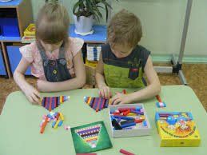
Система занятий, методы и приёмы:
Занимательные встречи.
Комбинированные занятия.
Интегрированные занятия (математика, развитие речи и изобразительная деятельность, экологическое образование и конструирование.)
Методы:
Игровой
Словесный
Наглядный
Практический

Slide 14
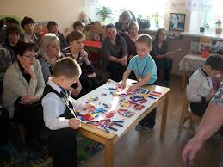
ПЕРСПЕКТИВА
Организация родительского клуба в ДОУ «Играем вместе».
Цель: ознакомить участников клуба с развивающими играми в семье.

Slide 15
Практическая часть
Задание 1.
Построить две лесенки с пятью ступеньками, разница между ступеньками должна быть равна двум или соответствовать розовой палочке.

Slide 16
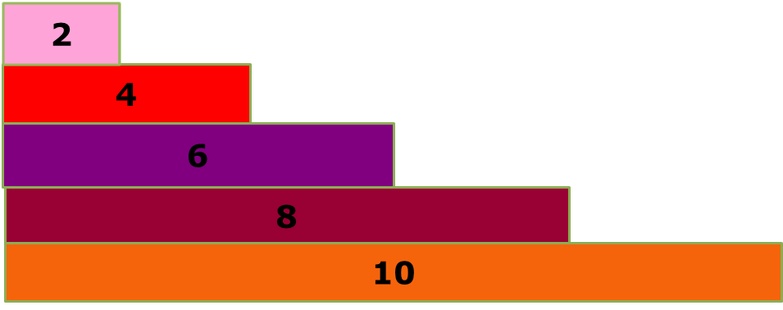
1
3
5
7
9

Slide 17
Задание 2. Состав числа из двух меньших
При помощи палочек разложить число 6,7,8 по составу из двух меньших

Slide 18
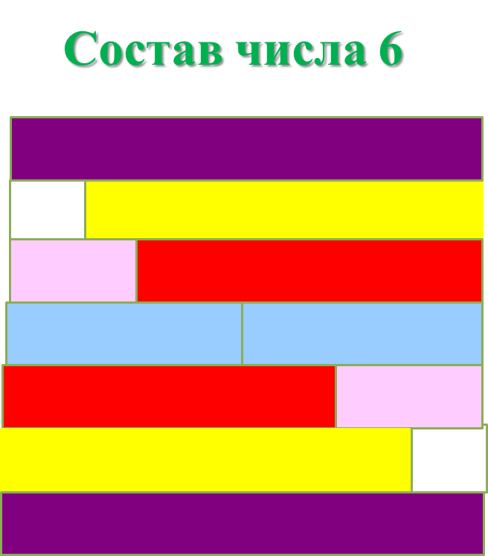

Slide 19
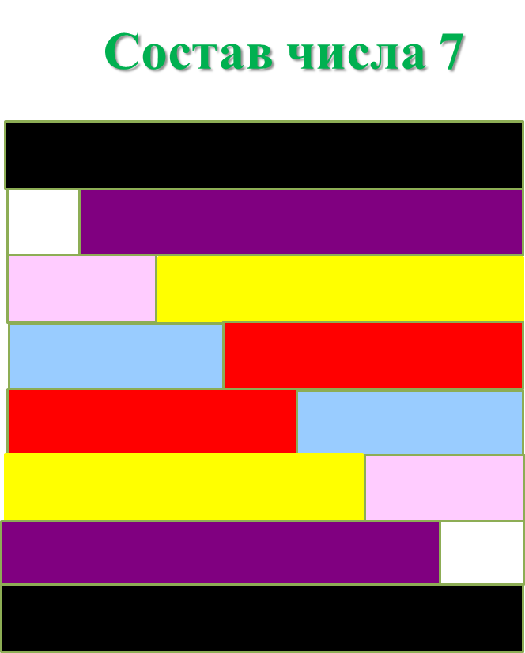

Slide 20
Состав числа 8

Slide 21
Задание 3. Палочками можно умножать и делить.
(работа в парах)
Синяя полоска – это число 9. Как можно разделить число 9 так, чтобы у каждого получилось по три.

Slide 22
Виды детской деятельности в соответствии с ФГОС

Slide 23
Рефлексия
Что я ожидаю от данного мастер – класса?

Slide 24
Закончите фразу:
Мне понравилось в данной технологии…
Я бы хотела подробнее изучить…
Буду применять данную игровую технологию…

Slide 25
Критерии оценки мастер - класса
Мастер заинтересовал
данной игровой технологией
Данная технология интересна,
но мастер не смогла убедить
в необходимости применения
Мастер-класс не интересен

Slide 26
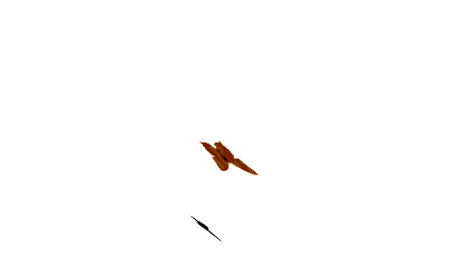
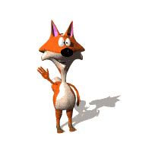
Спасибо за внимание!

